Slide 1
TURUNAN
2.1 Menentukan dengan benar turunan dari kelompok fungsi polinomial, fungsi polinomial berpangkat, fungsi pecah, fungsi trigonometri dan variasinya yang melibatkan aturan penurunan , aturan pangkat, aturan perkalian dan aturan pembagian
2.2 Mampu menentukan turunan fungsi dengan menggunakan berbagai teknik
2.3 Mampu menyelesaikan masalah maksimum minimum dengan menggunakan turunan

Slide 2
Fungsi Turunan
Kemiringan garis singgung
Kecepatan sesaat
Laju pertumbuhan organisme
Keuntungan marginal
Kepadatan kawat
Laju pemisahan
dll

Slide 3
DEFINISI
Turunan dari fungsi f adalah fungsi lain f’ (f aksen) yang nilainya pada sebarang bilangan c adalah
Dengan syarat limit ada dan bukan
Jika nilai limit memang ada maka dikatakan f terdiferensiasi di c.

Slide 4
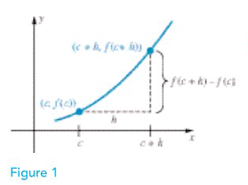
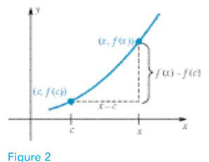
Contoh
Misal . Tentukan nilai
Carilah F’(x) jika F(x)= dimana x>0 dengan limit
Bentuk setara dari turunan

Slide 5
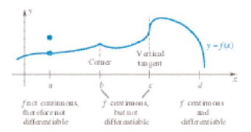
Contoh:
Gunakan bentuk setara turunan untuk mencari g’(x)
TEOREMA A Keterdeferensialan Mengimplikasikan Kontinuitas
Jika f’(c) ada maka f Kontinu di c

Slide 6
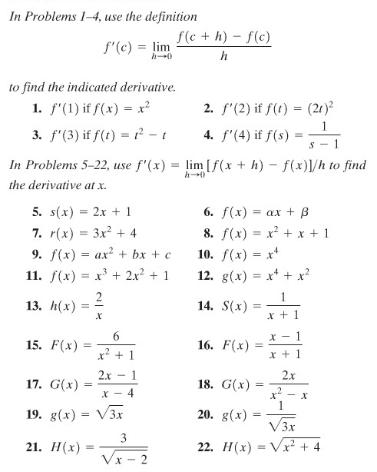

Slide 7
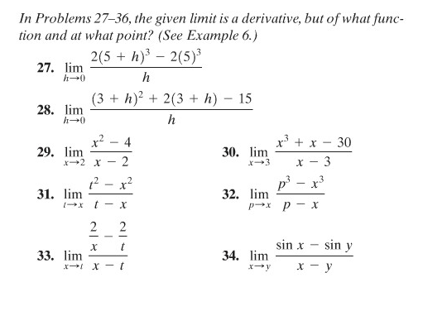

Slide 8
Aturan Pencarian Turunan
Notasi Turunan dari f(x):
f’(x) atau Dxf(x) atau dy/dx
ATURAN FUNGSI KONSTANTA
Jika f(x) = k, dengan k suatu konstanta maka untuk sebarang x, f’(x) =0, yakni
Dx(k)=0

Slide 9
ATURAN FUNGSI SATUAN
Jika f(x) = x, maka f’(x) =1, yakni
Dx(x)=1
ATURAN PANGKAT
Jika , dengan n bilangan bulat positif, maka
, yakni

Slide 10
ATURAN KELIPATAN KONSTANTA
Jika k suatu konstanta dan f suatu fungsi yang terdiferensiasikan, maka yakni,
Dalam kata-kata pengali konstanta k dapat dikeluarkan
ATURAN JUMLAH
Jika f dan g adalah fungsi-fungsi yang terdeferensiasikan maka
yakni

Slide 11
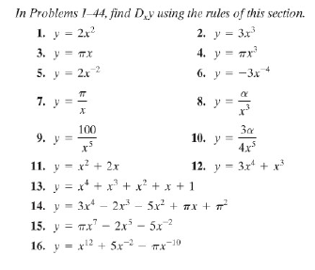
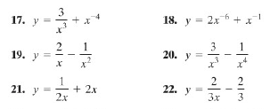
ATURAN SELISIH
Jika f dan g adalah fungsi-fungsi yang terdeferensiasikan maka
yakni

Slide 12
Aturan Hasil Kali dan Hasil Bagi
ATURAN HASIL KALI
Jika f dan g adalah fungsi-fungsi yang terdeferensiasikan maka
yakni
CONTOH
Carilah turunan dari:

Slide 13
ATURAN HASIL BAGI
Jika f dan g adalah fungsi-fungsi yang terdeferensiasikan dengan g(x)≠0 maka
Yakni
CONTOH
Carilah turunan dari:
Tunjukan bahwa aturan pangkat berlaku untuk pangkat bulat negatif

Slide 14
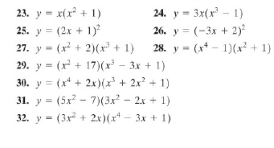
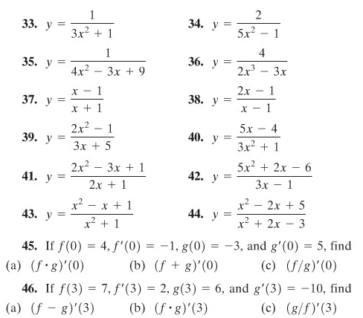
Latihan

Slide 15
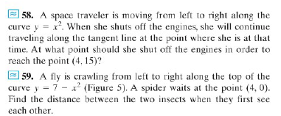

Slide 16
Turunan Fungsi Trigonometri
TEOREMA 5
Fungdi f(x) = sinx dan g(x)=cosx keduanya terdiferensiasi
Contoh:
Cari turunan dari 3 sinx -2cosx
Cari persamaan garis singgung pada grafik y=3 sin x di titik (П,0)
Pada saat t detik, pusat sebuah pelampung gabus berada pada y= 2 sin t meter diatas (atau dibawah) permukaan air. Berapa kecepatan gabus pada t=0, phi/2, phi?

Slide 17
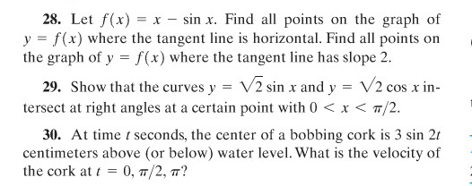
TEOREMA 6
Untuk semua titik x di dalam daerah asal fungsi,

Slide 19
ATURAN RANTAI
Bagaimana mencari turunan dari
Atau
TEOREMA A. Aturan Rantai
Misalkan y=f(u) dan u=g(x). Jika g terdiferensiasikan di x dan f terdiferensiasikan di u=g(x), maka fungsi komposit
f◦g, yang didefinisikan oleh (f◦g)(x)=f(g(x)), adalah terdiferensiasikan di x dan
yakni
atau

Slide 20
Contoh: Cari Turunan dari fungsi berikut!

Slide 21
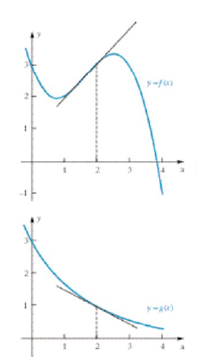
Misalkan grafik-grafik y=f(x) dan y=g(x) seperti diperlihatkan gambar berikut.
Gunakan grafik untuk mengaproksiamsi
(f-g)’(2)
(f◦g)’(2)

Slide 22
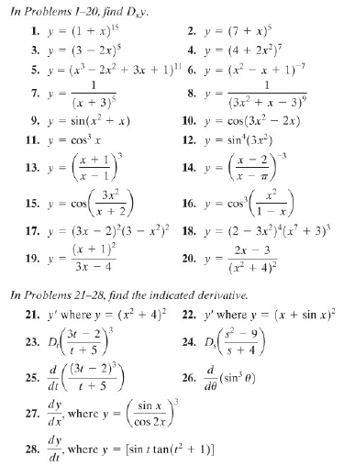
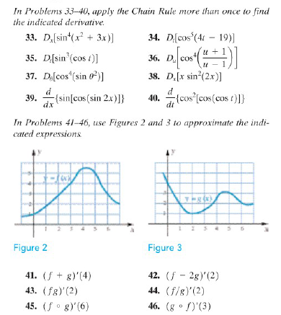
Latihan Soal

Slide 24
Permasalahan Turunan
Misal fungsi
Tentukan turunan pertama, kedua, ketiga dari fungsi di atas.
Masalah 1:
Sebuah benda bergerak di sepanjang garis koordinat sehingga posisinya s memenuhi , dimana s diukur dalam sentimeter dan t dalam detik dengan .Tentukan kecepatan benda ketika t=1 dan ketika t=6. Kapan kecepatannya 0? Kapan kecepatannya postif.

Slide 25
Masalah 2:
Sebuah benda bergerak di sepanjang garis koordinat mendatar sedemikian rupa sehingga posisinya pada saat t dinyatakan oleh:
Di sini s diukur dalam desimeter dan t dalam detik.
(a)Kapan kecepatan 0?
(b)Kapan kecepatan positif?
(c) Kapan titik itu bergerak mundur (ke kiri)?
(d) Kapan percepatannya positif?

Slide 26
Masalah 3:
Sebuh benda dilempar ke atas (atau kebawah) dari suatu ketinggian s0 desimeter dengan kecepatan awal v0 desimeter/detik dan jika s adalah tingginya di atas tanah dalam desimeter setekah t detik , maka
Dari puncak sebiah gedung setinggi 160 kaki, sebuah bola dilempar keatas dengan kecepatan awal 64 kaki/s
(a) Kapan bola mencapai ketinggian maksimum?
(b) Berapa ketinggian maksimumnya?
(c) Kapan bola membentur tanah?
(d) Berapa laju bola ketika membentur tanah?
(e) Berapa percepatan ketika t=2?

Slide 27
Latihan
Sebuah benda dilemparkan langsung ke atas berada pada ketinggian kaki setelah t detik a. berapa kecepatan awalnya
b. Kapan benda mencapai ketinggian maksimum
c. Berapa tinggi maksimumnya
d. Kapan benda membentur tanah
e. Dengan laju berapa benda membentur tanah
2. Tentukan dari fungsi berikut dengan menggunakan aturan pencarian turunan maupun turunan fungsi implisit:

Slide 29
Aplikasi Turunan: Maksimum & Minimum
Misalkan S daerah asal f, mengandung titik c. Kita katakan bahwa
f(c) adalah nilai maksimum f pada S jika untuk semua x di S.
f(c) adalah nilai minimum f pada S jika untuk semua x di S.
f(c) adalah nilai ekstrim f pada S jika ia adalah nilai maksimum atau minimum
Fungsi yang ingin kita maksimumkan atau minimumkan adalah fungsi objektif

Slide 30
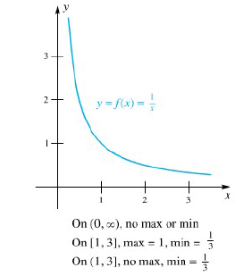
Teorema Keberadaan Maks-Min
Jika f kontinu pada interval tertutup [a,b] maka f mencapai nilai maksimum dan nilai minimun di sana

Slide 31
Nilai Ekstrim:

Slide 32
Teorema Titik Kritis
Misalkan f didefinisikan pada interval I yang memuat titik c. Jika f(c) adalah nilai ekstrim, maka c haruslah berupa titik kritis; dengan kata lain, c adalah salah satu dari
Titik ujung dari I
Titik stationer dari f; yakni titik dimana f’(c)=0
Titik singular dari f ; yakni titik dimana f’(c) tidak ada
Nilai maksimum dan minimum fungsi kontinu f pada interval tertutup I:
Langkah 1: cari titik-titik kritis f pada I
Langkah 2: Hitung f pada setiap titik kritis. Yang terbesar diantara nilai-nilai ini adalah nilai maksimum. Yang terkecil adalah nilai minimum

Slide 34
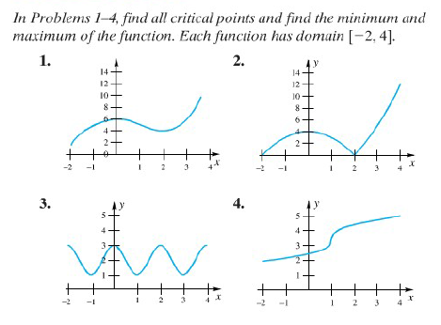
Latihan Soal

Slide 35
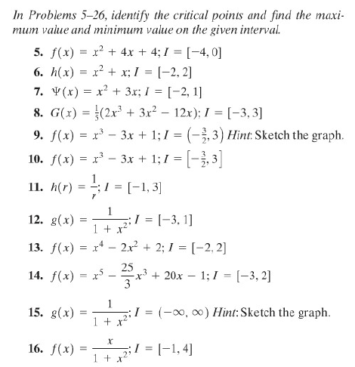
Latihan Soal

Slide 36
Kemonotonan dan Kecekungan
Jika f terdefinisi pada interval I (terbuka, tertutup, atau tak satupun). Kita katakan bahwa:
(i) f naik pada I jika untuk setiap pasangan x1 dan x2 di I
(ii f turun pada I jika untuk setiap pasangan x1 dan x2 di I
(iii) f monoton murni pada I jika f naik pada I atau turun pada I

Slide 37
Teorema Kemonotonan
Misalkan f kontinu pada interval I dan terdiferensiasi pada setiap titik dalam dari I.
Jika f’(x)>0 untuk semua titik didalam I, maka f naik pada I
Jika f’(x)<0 untuk semua titik didalam I, maka f turun pada I

Slide 38
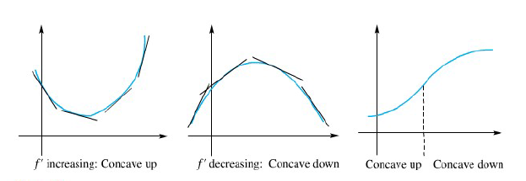
Turunan Kedua dan Kecekungan
Definisi
Misalkan f terdiferensiasi pada interval terbuka I, kita katakan bahwa f dan grafiknya cekung ke atas pada I jika f’ menaik pada I, dan kita katakan bahwa f cekung ke bawah pada I jika f’menurun pada I.

Slide 39
Teorema Kecekungan
Misalkan f terdiferensiasi dua kali pada interval terbuka I.
Jika f’’(x)>0 untuk semua x dalam I, maka f cekung ke atas pada I
Jika f’’(x)<0 untuk semua x dalam I, maka f cekung ke bawah pada I

Slide 40
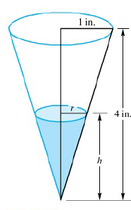
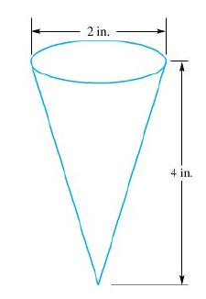
Contoh Penerapan
Misalkan air dituangkan kedalam wadah berbentuk kerucut, seperti diperlihatkan dalam gambar, dengan laju konstan sebesar ½ inc kubik tiap detik. Tentukan tinggi h sebagai fungsi waktu dan buat grafik h(t) mulai dari t=0 sampai saat wadah penuh

Slide 41
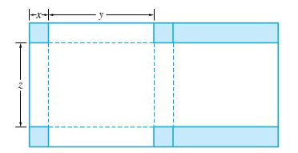
Contoh Penerapan
Sebuah kotak tertutup di buat dari selembar papan segiempat berukuran 5 kaki x 8 kaki. Ini dilakukan dengan memotong daerah yang digelapi dari Gambar 26. dan kemudian melipat pada garis titik-titik. Berapakah ukuran x, y, z yang memaksimumkan volume?

Slide 42
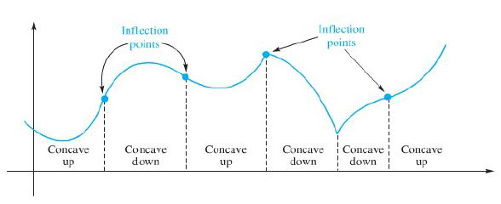
Titik Belok
Misalkan f kontinu di c. Kita sebut (c, f(c)) suatu titik belok dari grafik f jika f cekung ke atas pada satu sisi dan cekung kebawah pada sisi yang lainnya dari c.
Titik belok: mencari x ketika f’’(x)=0 atau f’’(x) tidak ada, kemudian periksa apakah titik belok

Slide 43
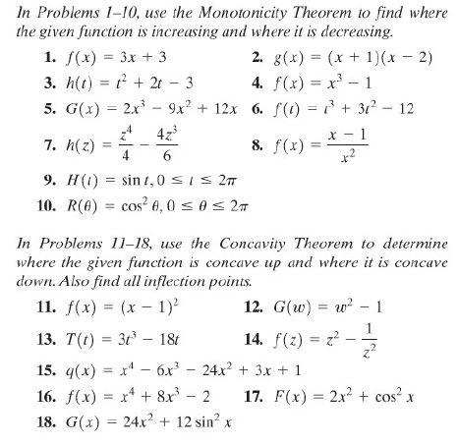
Latihan Soal

Slide 44
